Slide 1
Adatbányászat és szövegbányászat Csoportosítás (klaszterezés). Alulról felfelé, fentről lefelé építkező algoritmusok, K-közép algoritmus.
Tikk Domonkos
tikk.domonkos@nik.uni-obuda.hu
DM1_EA_01, DM1_LA_01

Slide 2

Áttekintés
Bevezetés
Top-down és bottom-up
K-közép módszerek
Kiértékelés
Forrás: http://www.zentut.com/wp-content/uploads/2012/10/dataminingtechniques-homepage.jpg

Slide 3
Csoportosítás – bevezetés

Slide 4
Példa – éttermek ajánlása
Adott a Palo Alto-i éttermek teljes listája
Néhánynál  és  jelzi az értékelést (thumb up & down)
Az értékeléseket a Stanford hallgatói végezték
Melyik éttermet ajánljuk valakinek?

Slide 5
Bemenet

Slide 6
Algoritmus: 0. verzió
A legnépszerűbb éttermeket ajánlja
A pozitív és negatív szavazatok számának különbsége
Figyelmen kívül hagyja a felhasználó ízlését
ÉS a hasonló ízlésű felhasználók értékeléseit
Hogyan tudjuk felhasználni a „hasonló gondolkodású” emberek értékelését
Kiinduló feltételezéseink
Az értékelések/preferenciák nem véletlenszerűek
Például, ha odavagyok az olasz konyháért, és szeretem az Il Fornaio-t, akkor valószínű, hogy a Cenzo-t is kedvelni fogom

Slide 7
A mátrix másképp

Slide 8
Numerizálva
Az összes többi helyen nulla

Slide 9
Két ember közti hasonlóság
A preferenciavektoraik hasonlósága
Egy lehetőség a hasonlósági függvényre: belső szorzat
Dave és Estie hasonlósága 3
De Dave és Cindy hasonlósága -2
Ez alapján Dave-nek a Straits Cafe lehet ajánlani
Bobnak az Il Fornaio-t, stb.

Slide 10
1.1 verzió
Cél: számomra ismeretlen étterem ajánlása
Bemenet: az általam értékelt éttermek
Alapötlet: a leghasonlóbb ízlésű felhasználó kikeresése, és az ő értékelése alapján egy új étterem ajánlása
Megjegyzések:
Nem veszi figyelembe a kulináris ízlést, stb.
Mi van akkor, ha nincs olyan étterem amit a leghasonlóbb felhasználó tapasztalatai alapján ajánlani lehetne
Jó-e, ha csak egyetlen felhasználó véleményére támaszkodunk?
www.everyonesacritic.net (filmek, A+…D-, F értékelés)
www.netflix.com (filmek, 1-5 csillag)

Slide 11
1.K verzió
Vegyük a k leghasonlóbb felhasználót
Ajánljuk az általuk legnépszerűbbnek tartott helyet
Milyen kérdések/felvetések adódnak még?
Mit oldottunk meg, és mi maradt megoldatlan?

Slide 12
Egy kicsit jobb megközelítés
Csoportosítsuk a hasonló felhasználókat: eredmény = csoportok, szegmensek, klaszterek
Ajánláskor:
Keressük a „legközelebbi csoportot”
Ajánljuk a csoport legnépszerűbb éttermét
Jellemzői:
hatékony
adathiány (= nincs mit ajánlani) nem jelentkezik (többnyire)
még minding nem veszi figyelembe, miért ajánjluk éppen azt, amit (személyes ízlés, preferencia, …)
Hogyan végezzük a csoportosítást?

Slide 13
Csoportosítás – alapok

Slide 14
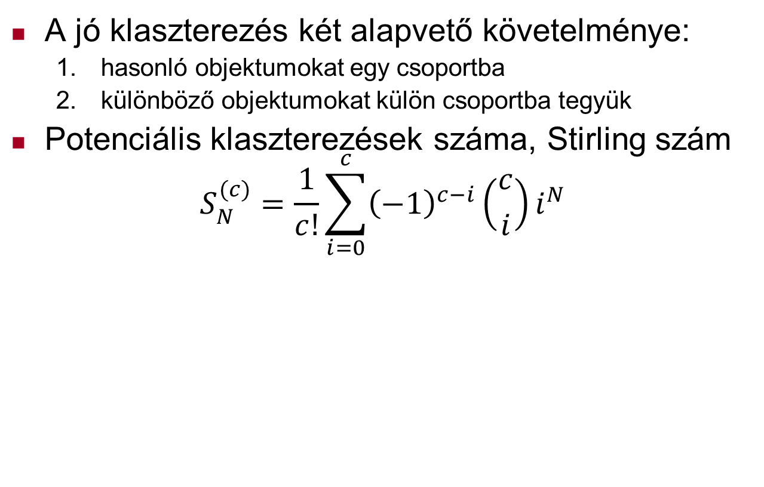
Hogyan csoportosítsunk?
A jó klaszterezés két alapvető követelménye:
hasonló objektumokat egy csoportba
különböző objektumokat külön csoportba tegyük
Potenciális klaszterezések száma, Stirling szám
$$S_{N}^{(c)}=\frac{1}{c!}\sum_{i=0}^{c}{{\left(−1\right)}^{c−i}}\left({c \atop i}\right)i^{N}$$

Slide 15
Mitől függ a klaszterezés
csoportosítandó adatok jellemzői
csoportosító algoritmus
hasonlóságfüggvény
lehetnek a priori kényszerfeltételek
adatok eloszlására vonatkozó
csoportok számára vonatkozó

Slide 16
Elvárások az algoritmusoktól
Skálázhatóság – sok adat kezelése
Dimenzionalitás – sok dimenziós objektumok
Különböző alakú klaszterek felismerése
Különböző adattípus kezelése
Korlátozások érvényesítése
Minimális felhasználói behatás – ne kelljen sok paramétert megadni
Sorrendfüggetlenség – objektumok beolvasása
Zajos adatok kezelése
Értelmezhetőség és felhasználhatóság

Slide 17
Klaszterezés lépései
Adatminta reprezentációjának kiválasztása
attribútumok kiválasztása, transzformálása
Hasonlósági mértékek meghatározása
Csoportkézpés
szigorú határok vs. fuzzy klaszterek (tagsági függvények)
hierarchikus/particionáló
sűrűség/modell/rács alapú
Adatabsztrakció
címkézés
Eredmények kiértékelése

Slide 18
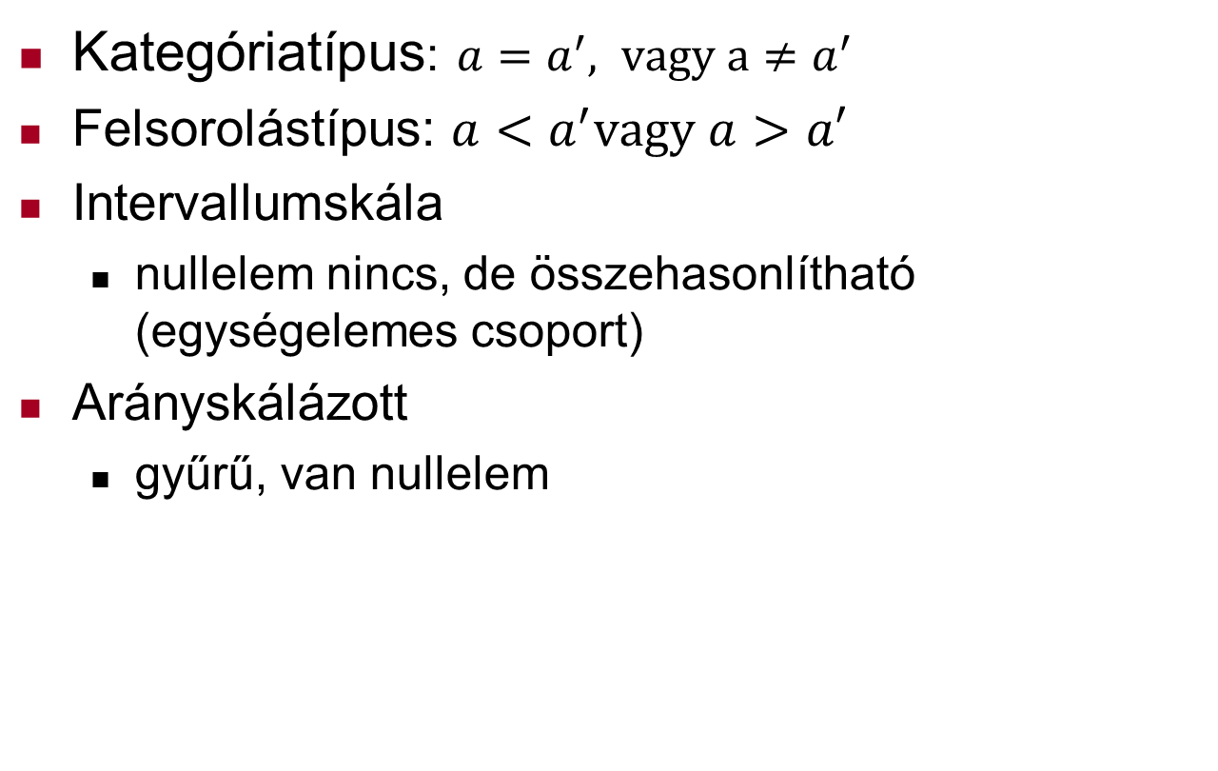
Attribútumok típusa (emlékeztető)
Kategóriatípus: $a=a^{′}, \text{vagy} \text{a}≠a^{′}$
Felsorolástípus: $a<a^{′}\text{vagy} a>a′$
Intervallumskála
nullelem nincs, de összehasonlítható (egységelemes csoport)
Arányskálázott
gyűrű, van nullelem
Hasonlósági függvény meghatározása ettől függ!

Slide 19

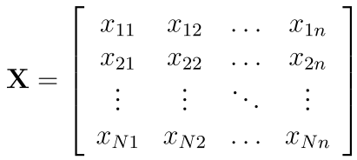
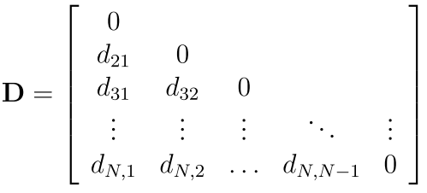
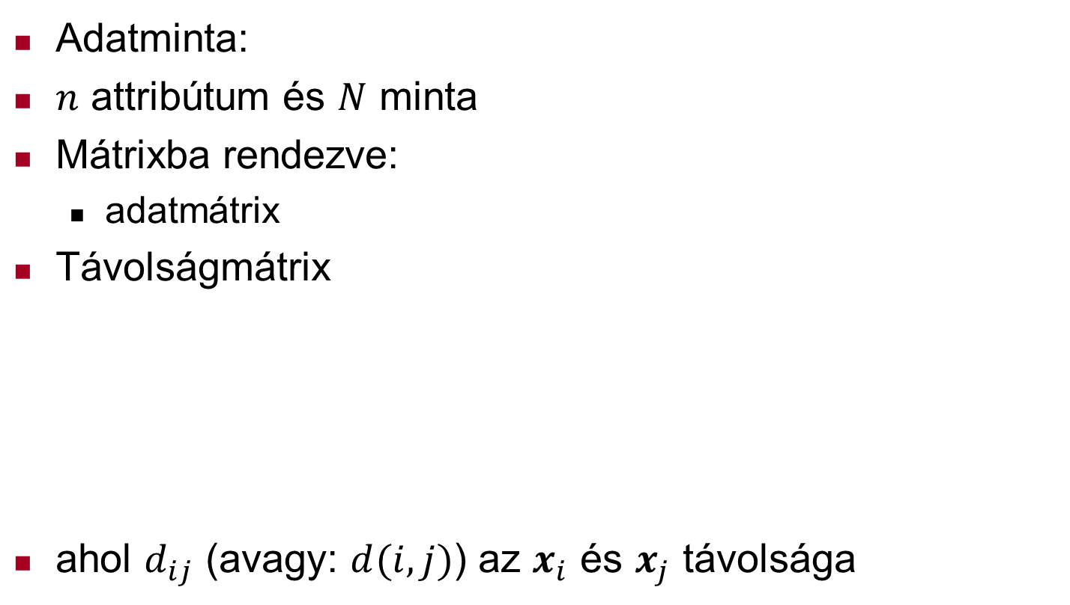
Adatminta-reprezentáció
Adatminta:
$n$ attribútum és $N$ minta
Mátrixba rendezve:
adatmátrix
Távolságmátrix
ahol $d_{ij}$ (avagy: $d(i,j)$) az $x_{i}$ és $x_{j}$ távolsága

Slide 20
Távolság és Hasonlóság

Slide 21
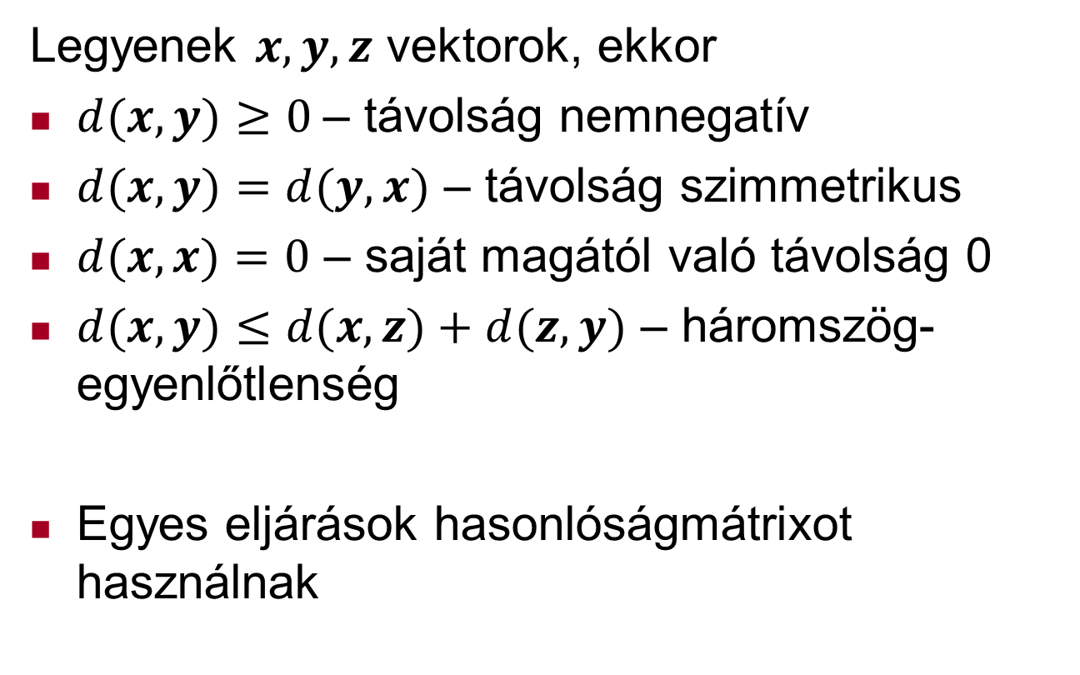
Távolság (metrika) axiómái
Legyenek $x, y, z$ vektorok, ekkor
$d(x,y)≥0$– távolság nemnegatív
$d(x,y)=d(y,x)$ – távolság szimmetrikus
$d(x,x)=0$ – saját magától való távolság 0
$d(x,y)≤d(x,z)+d(z,y)$ – háromszög-egyenlőtlenség
Egyes eljárások hasonlóságmátrixot használnak

Slide 22
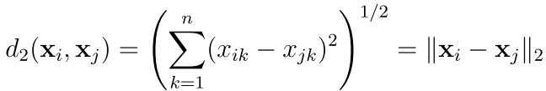
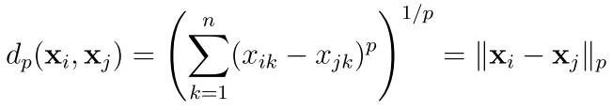
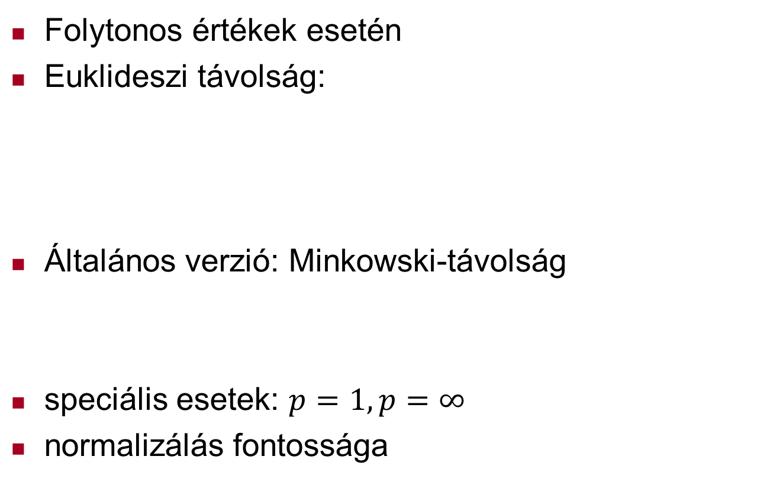
Távolságfüggvények (1)
Folytonos értékek esetén
Euklideszi távolság:
Általános verzió: Minkowski-távolság
speciális esetek: $p=1, p=∞$
normalizálás fontossága

Slide 23

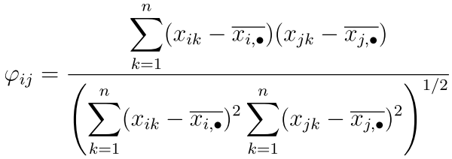
Távolságfüggvények (2)
Még mindig folytonos értékek esetén
Pearson-korreláció segítségével
ahol a korrelációs együttható:

Slide 24


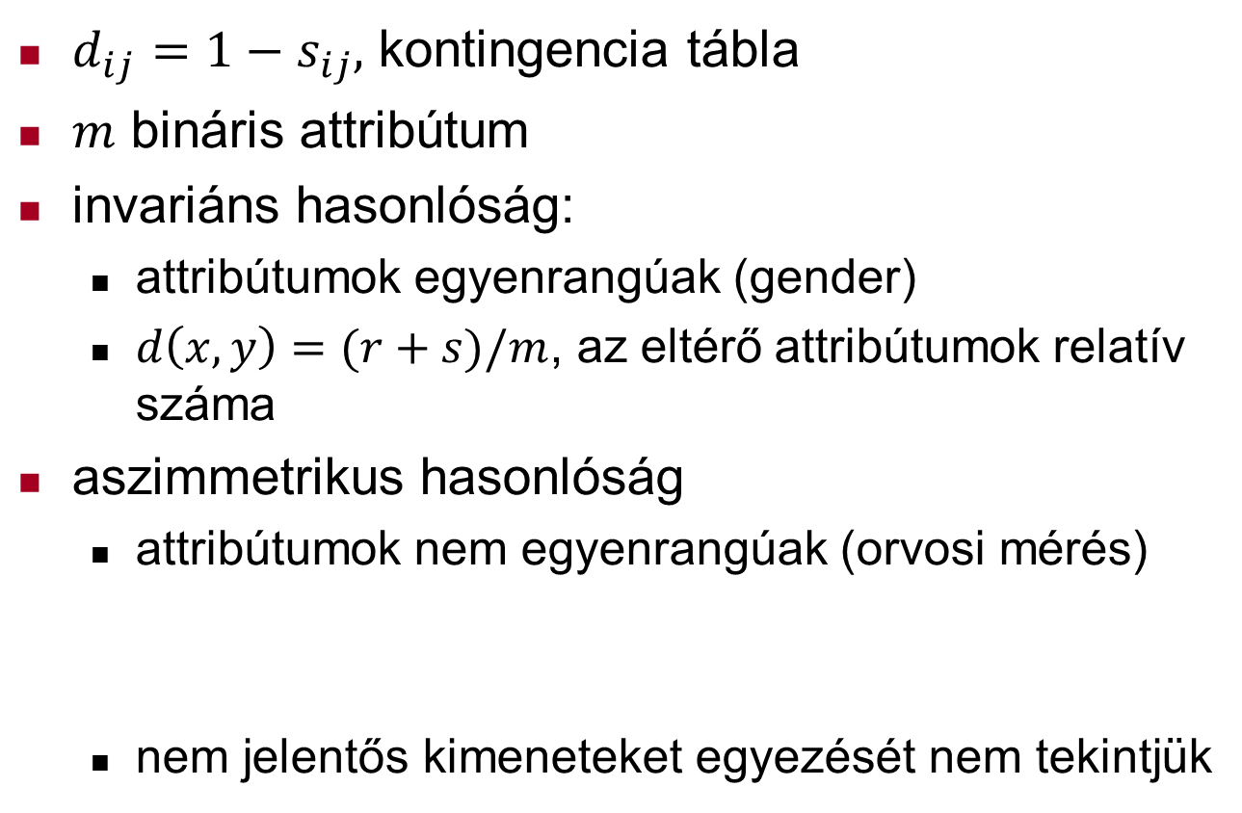
Bináris/kategorikus attribútumok
$d_{ij}=1−s_{ij},$ kontingencia tábla
$m$ bináris attribútum
invariáns hasonlóság:
attribútumok egyenrangúak (gender)
$d\left(x,y\right)=(r+s)/m$, az eltérő attribútumok relatív száma
aszimmetrikus hasonlóság
attribútumok nem egyenrangúak (orvosi mérés)
nem jelentős kimeneteket egyezését nem tekintjük

Slide 25
Csoportokra jellemző távolságok (1)
Csoportok közti minimális távolság (single-link)
A leginkább hasonló elemek alapján
a két csoport
Csoportok közti maximális távolság (complete-link)
A legtávolabbi elemek hasonlósága alapján

Slide 26
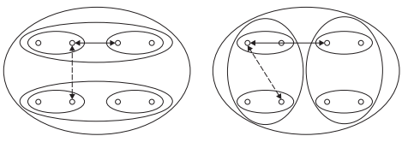
Egyszerű vs. teljes összekapcsolás
egyszerű összekapcsolás – lokális
teljes összekapcsolás – globális

Slide 27
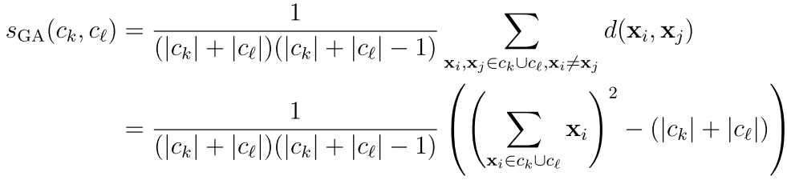
Csoportokra jellemző távolságok (2)
Csoportok közti átlagos távolság (average-link)
Átlagos távolságmérték az elempárok között
Két csoport összes elemének átlagos távolsága alapján
Összevont csoport belső hasonlósága

Slide 28
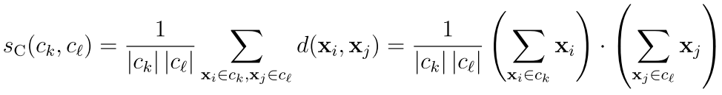
Csoportokra jellemző távolságok (3)
“Center of gravity” (súlypont)
Egyesítsük azokat, amelyeknek a centroidja (avagy súlypontja) a leginkább hasonló a távolságmérték szerint
Hasonlóan medoidra
Gyorsan számolható, mivel centroidok (medoidok) hasonlóságát elég számolni
Különbség: önhasonlóság beleszámolása

Slide 29
Hierarchikus csoportosítók

Slide 30
Alapelv
Csoportok egymásba ágyazása
Két variáns
Bottom-up (egyesítő módszer): kiindulás az egyes elemekből, minden lépésben összevon két csoportot
Top-down (felosztó módszer): kiindulás a teljes halmazból, minden esetben kettéoszt egy csoportot

Slide 31
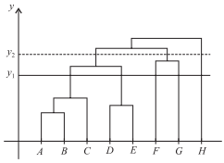
Ábrázolás – dendogram
y-tengelyen:
csoportok hasonlósága (súlyozott dendogram)
lépésszám (súlyozatlan dendogram)

Slide 32
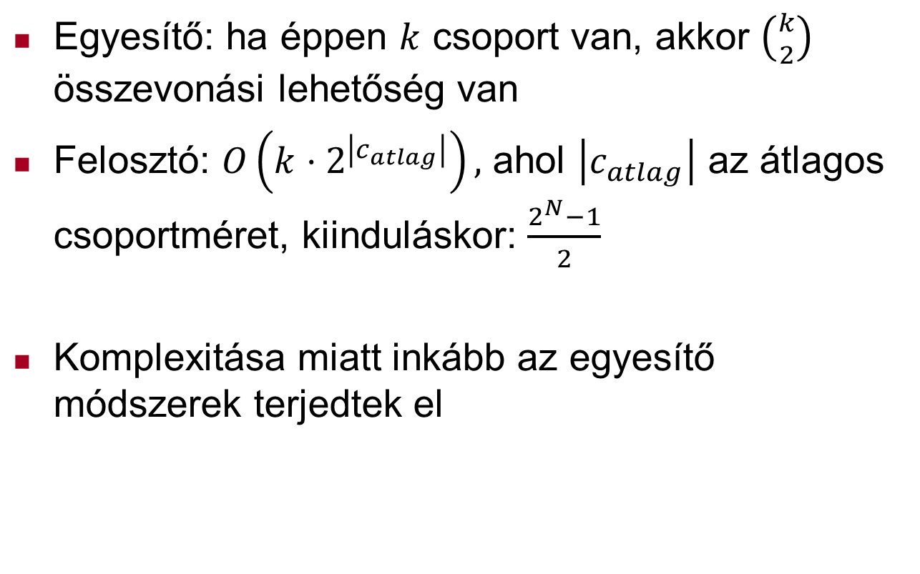
Komplexitásvizsgálat
Egyesítő: ha éppen $k$ csoport van, akkor $\left({k \atop 2}\right)$ összevonási lehetőség van
Felosztó: $O\left(k⋅2^{\left|c_{atlag}\right|}\right),$ ahol $\left|c_{atlag}\right|$ az átlagos csoportméret, kiinduláskor: $\frac{2^{N}−1}{2}$
Komplexitása miatt inkább az egyesítő módszerek terjedtek el

Slide 33
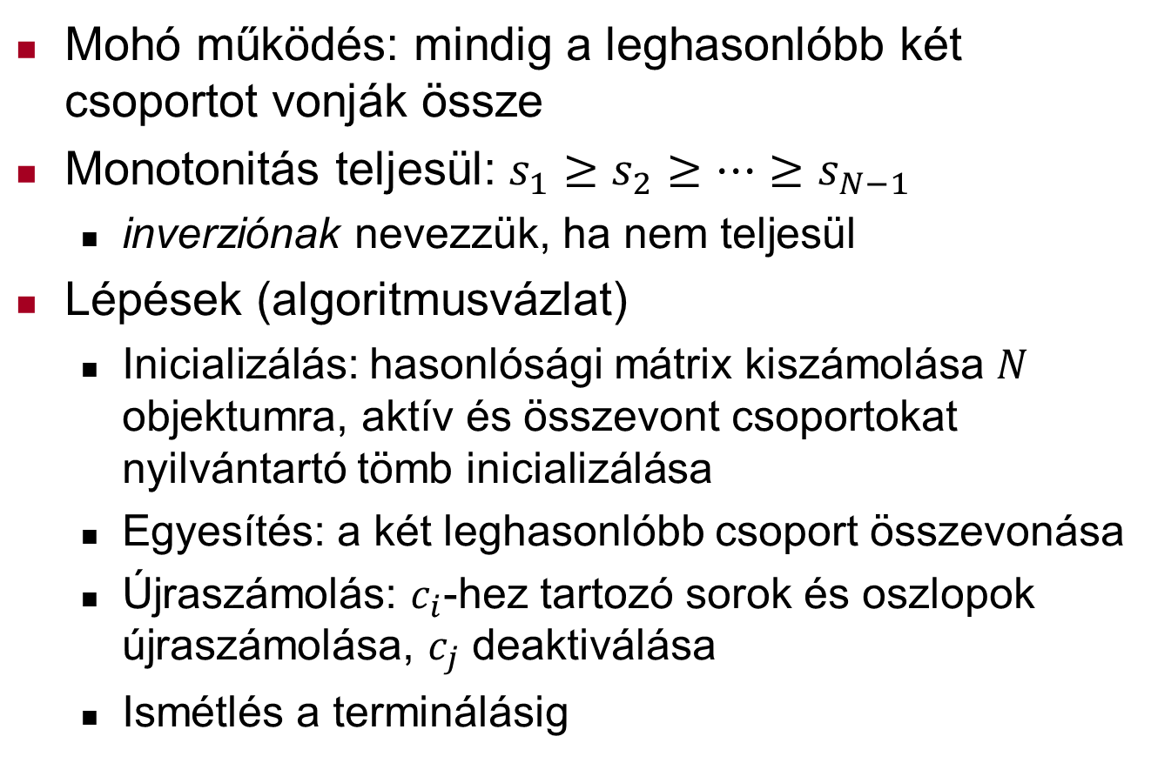
Egyesítő módszerek
Mohó működés: mindig a leghasonlóbb két csoportot vonják össze
Monotonitás teljesül: $s_{1}≥s_{2}≥…≥s_{N−1}$
inverziónak nevezzük, ha nem teljesül
Lépések (algoritmusvázlat)
Inicializálás: hasonlósági mátrix kiszámolása $N$ objektumra, aktív és összevont csoportokat nyilvántartó tömb inicializálása
Egyesítés: a két leghasonlóbb csoport összevonása
Újraszámolás: $c_{i}$-hez tartozó sorok és oszlopok újraszámolása, $c_{j}$ deaktiválása
Ismétlés a terminálásig

Slide 34
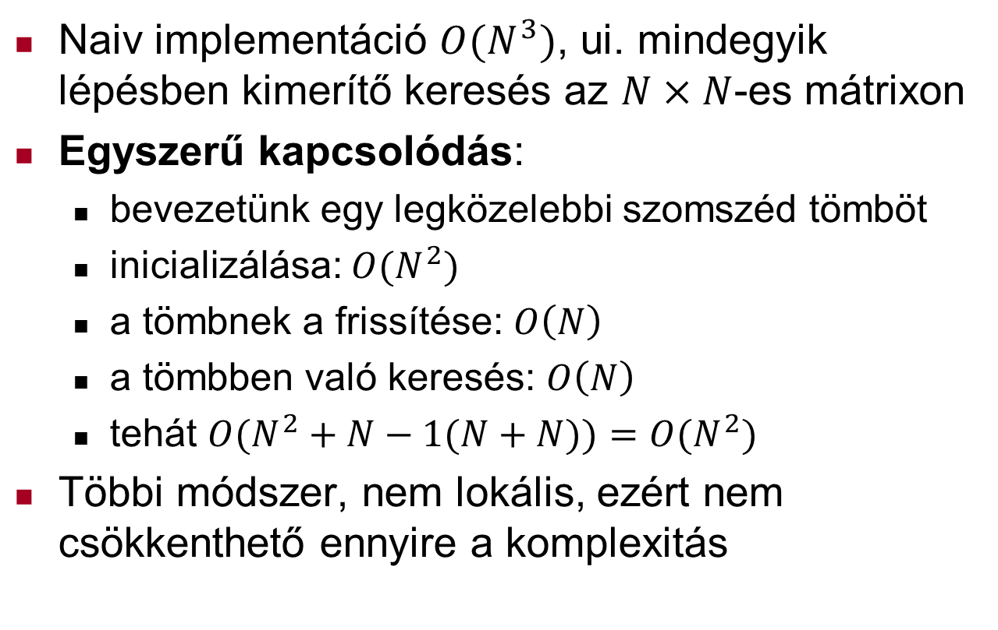
Időigény
Naiv implementáció ${O(N}^{3})$, ui. mindegyik lépésben kimerítő keresés az $N×N$-es mátrixon
Egyszerű kapcsolódás:
bevezetünk egy legközelebbi szomszéd tömböt
inicializálása: ${O(N}^{2})$
a tömbnek a frissítése: $O\left(N\right)$
a tömbben való keresés: $O\left(N\right)$
tehát ${O(N}^{2}+N−1(N+N))={O(N}^{2})$
Többi módszer, nem lokális, ezért nem csökkenthető ennyire a komplexitás

Slide 35
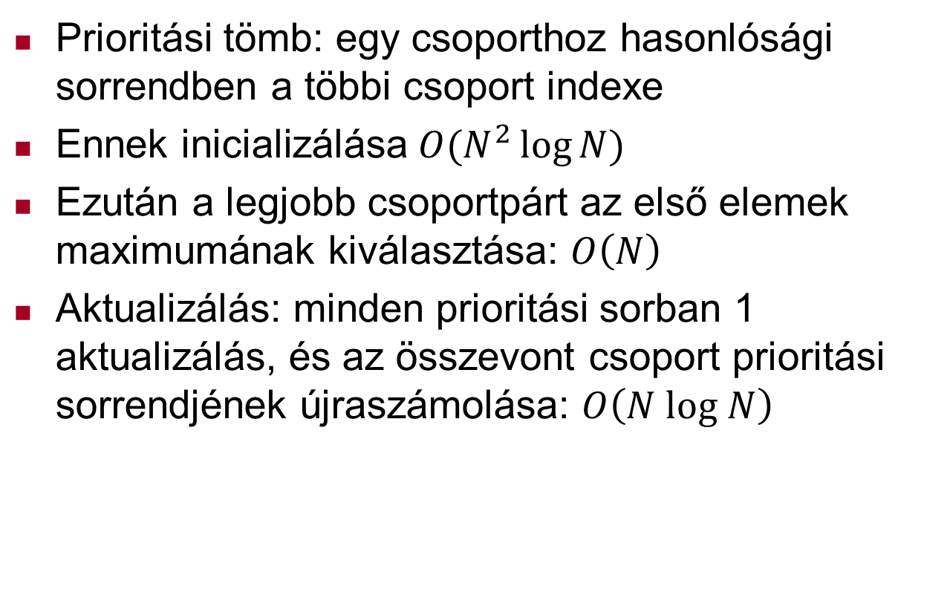
Prioritási tömbök
Prioritási tömb: egy csoporthoz hasonlósági sorrendben a többi csoport indexe
Ennek inicializálása ${O(N}^{2}\log{N})$
Ezután a legjobb csoportpárt az első elemek maximumának kiválasztása: $O\left(N\right)$
Aktualizálás: minden prioritási sorban 1 aktualizálás, és az összevont csoport prioritási sorrendjének újraszámolása: $O\left(N log N\right)$

Slide 36
Klaszterhasonlóság elemzése
Csoportok közti min. távolság alapú csoportosítás
A legközelebbi pontok hasonlósága
Hosszúkás, elnyúló csoportokat is generálhat
Lánc-effektus
Csoportok közti max. távolság alapú csoportosítás
A legtávolabbi pontok hasonlósága
Érzékeny a távoli, izolált pontokra
Súlypontmódszer (centroid, medoid)
inverzió léphet fel
nem rekonstruálható

Slide 37
Példa: n=6, k=3, legközelebbi centroidok
d6
d4
d3
d5
Centroid a
2. lépés után
d1
d2
Centroid 1. lépés után

Slide 38
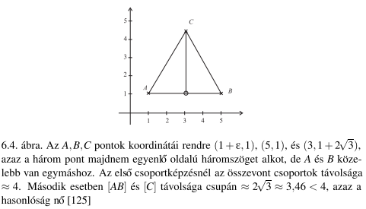
Inverzió

Slide 39
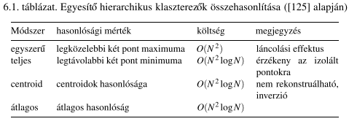
Összefoglalás

Slide 40
Particionáló módszerek

Slide 41
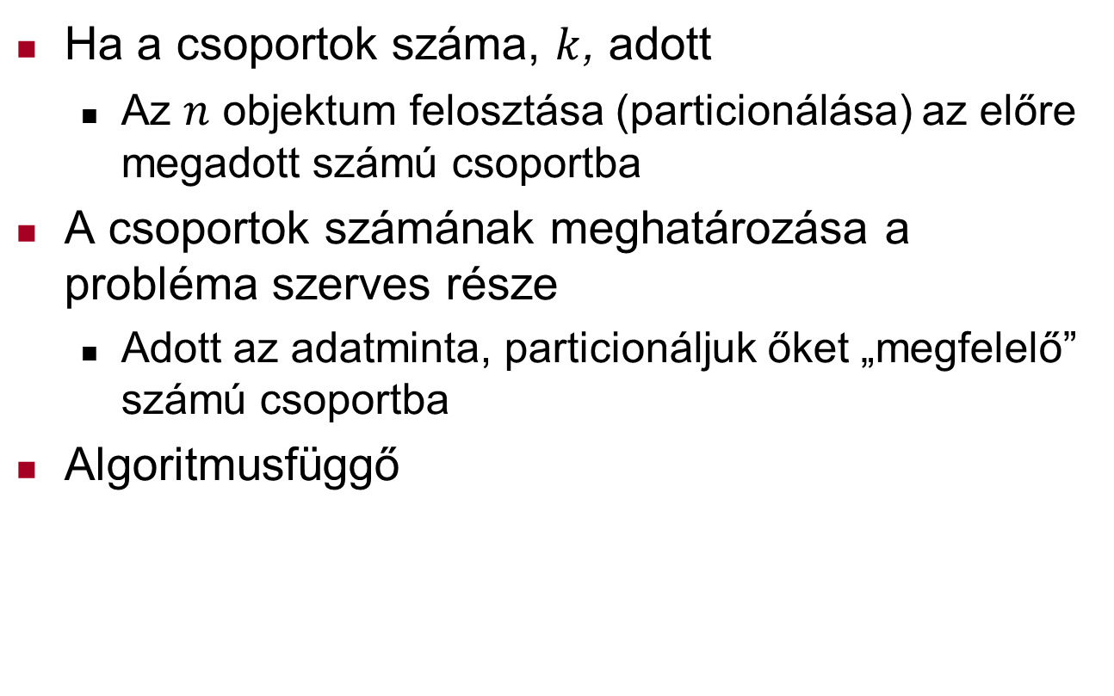
Hány csoport legyen?
Ha a csoportok száma, $k$, adott
Az $n$ objektum felosztása (particionálása) az előre megadott számú csoportba
A csoportok számának meghatározása a probléma szerves része
Adott az adatminta, particionáljuk őket „megfelelő” számú csoportba
Algoritmusfüggő

Slide 42
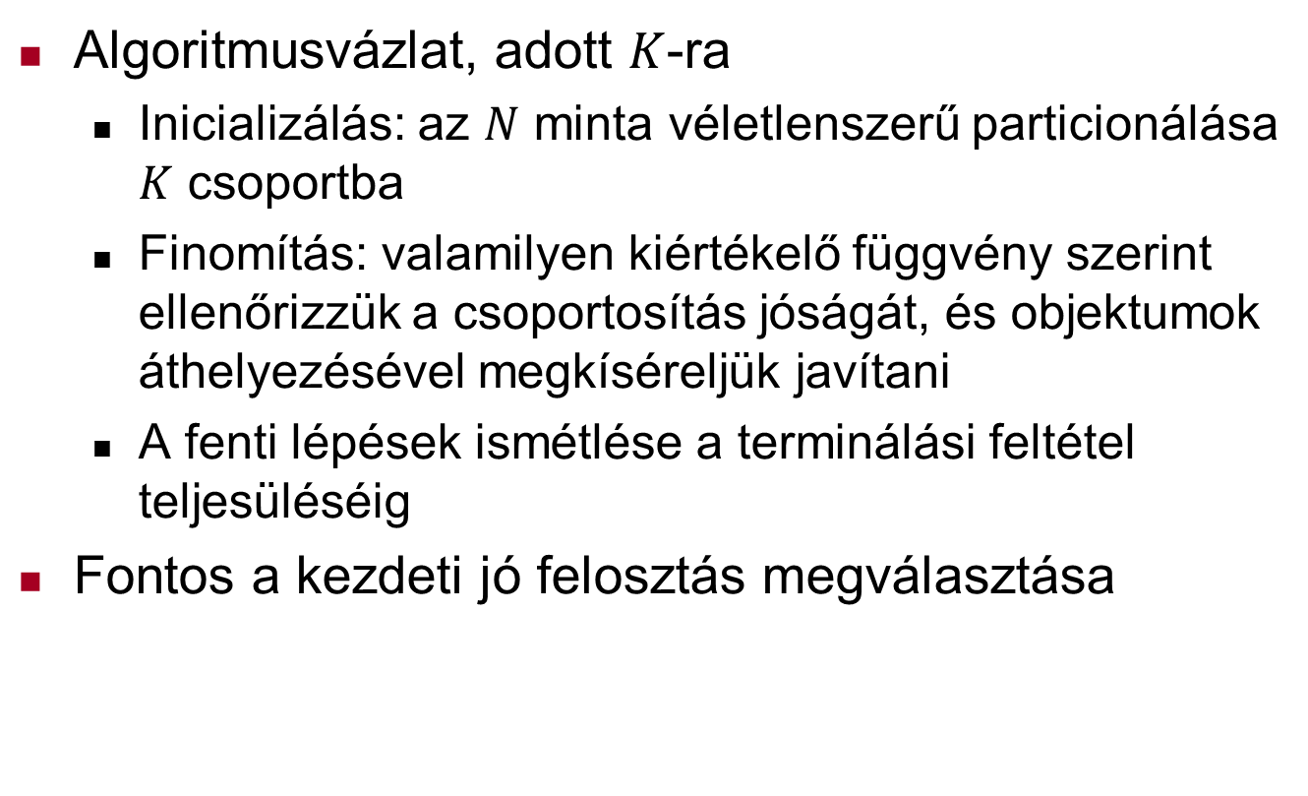
Particionáló algoritmusok
Algoritmusvázlat, adott $K$-ra
Inicializálás: az $N$ minta véletlenszerű particionálása $K$ csoportba
Finomítás: valamilyen kiértékelő függvény szerint ellenőrizzük a csoportosítás jóságát, és objektumok áthelyezésével megkíséreljük javítani
A fenti lépések ismétlése a terminálási feltétel teljesüléséig
Fontos a kezdeti jó felosztás megválasztása

Slide 43

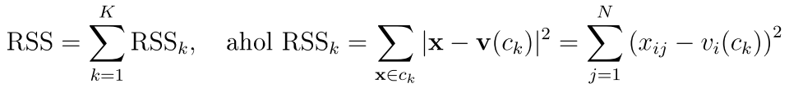
K-átlag (k-means) klaszterező
Feltevés: klaszterek középpontja jól reprezentálja a csoportot
Kiértékelő fv: a centroidtól mért távolság alapján
centroid:
RSS függvény:

Slide 44
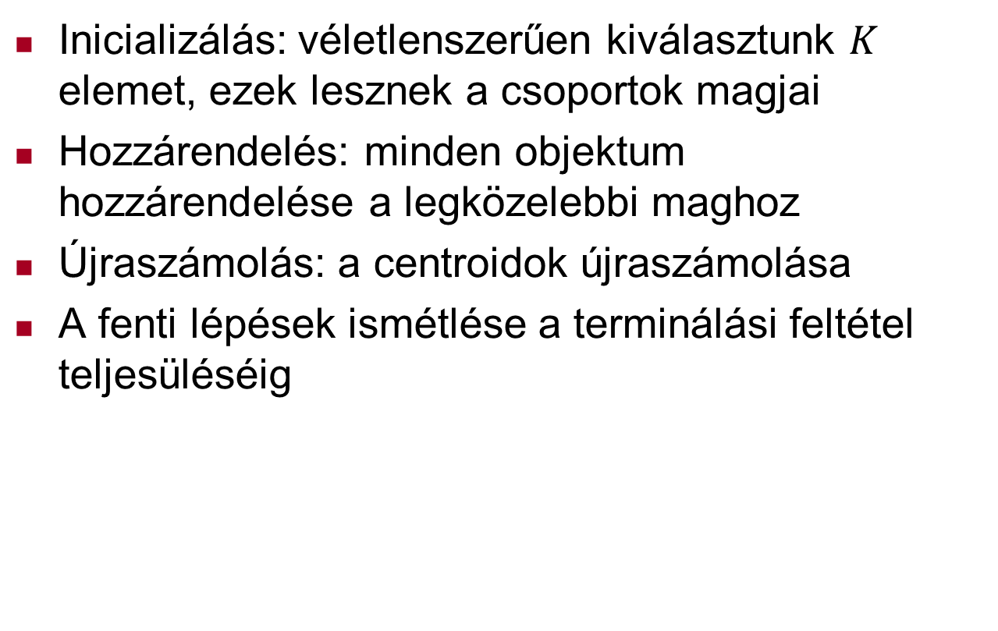
K-átlag algoritmusa
Inicializálás: véletlenszerűen kiválasztunk $K$ elemet, ezek lesznek a csoportok magjai
Hozzárendelés: minden objektum hozzárendelése a legközelebbi maghoz
Újraszámolás: a centroidok újraszámolása
A fenti lépések ismétlése a terminálási feltétel teljesüléséig

Slide 45
K-átlag terminálása
Több lehetőség van, pl.
Meghatározott iterációs lépés elérése
Partíciók nem változnak.
Centroidok helyzete nem változik
Ez azt jelenti, hogy a klaszterek sem változnak?

Slide 46
Konvergencia
Biztosítható-e, hogy a k-átlag algoritmus konvergál?
Olyan állapotba jut, amikor a klaszterek nem változnak
Fontos, hogy „döntetlen” esetén konzekvens módon válasszunk
k-átlag egy speciális esete az EM (expectation maximization) algoritmusok
EM-ről ismert, hogy konvergál
Az iterációk száma nagy lehet

Slide 47
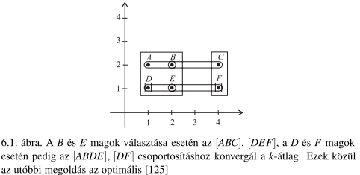
Lokális optimum
Lokális optimumot talál

Slide 48
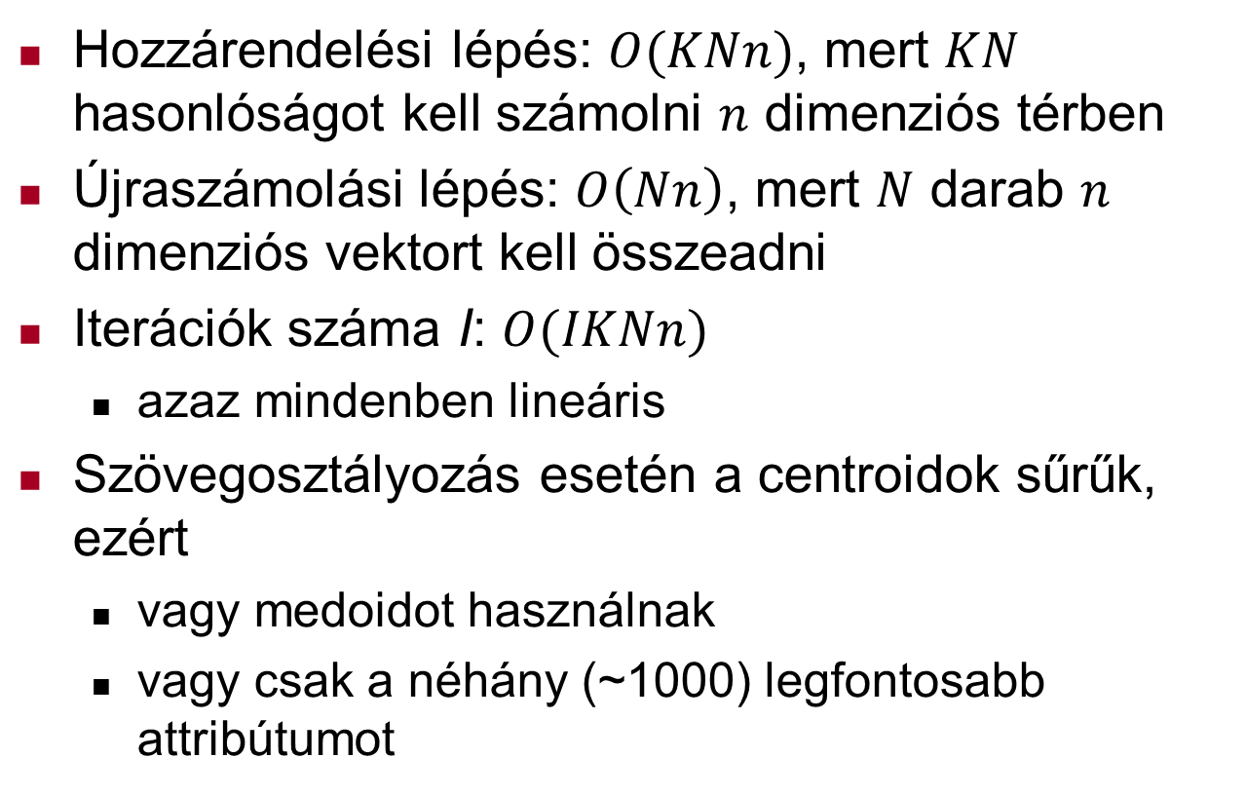
Komplexitás
Hozzárendelési lépés: $O(KNn)$, mert $KN$ hasonlóságot kell számolni $n$ dimenziós térben
Újraszámolási lépés: $O\left(Nn\right)$, mert $N$ darab $n$ dimenziós vektort kell összeadni
Iterációk száma I: $O(IKNn)$
azaz mindenben lineáris
Szövegosztályozás esetén a centroidok sűrűk, ezért
vagy medoidot használnak
vagy csak a néhány (~1000) legfontosabb attribútumot

Slide 49
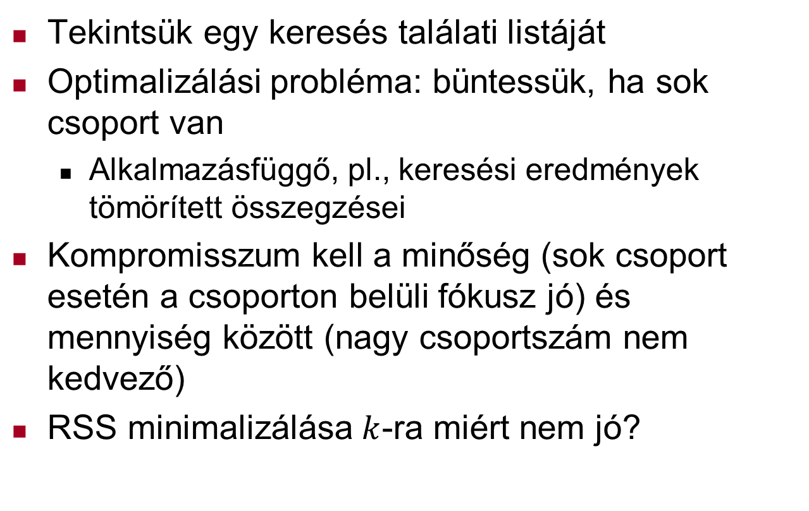
k nincs megadva előre
Tekintsük egy keresés találati listáját
Optimalizálási probléma: büntessük, ha sok csoport van
Alkalmazásfüggő, pl., keresési eredmények tömörített összegzései
Kompromisszum kell a minőség (sok csoport esetén a csoporton belüli fókusz jó) és mennyiség között (nagy csoportszám nem kedvező)
RSS minimalizálása $k$-ra miért nem jó?

Slide 50
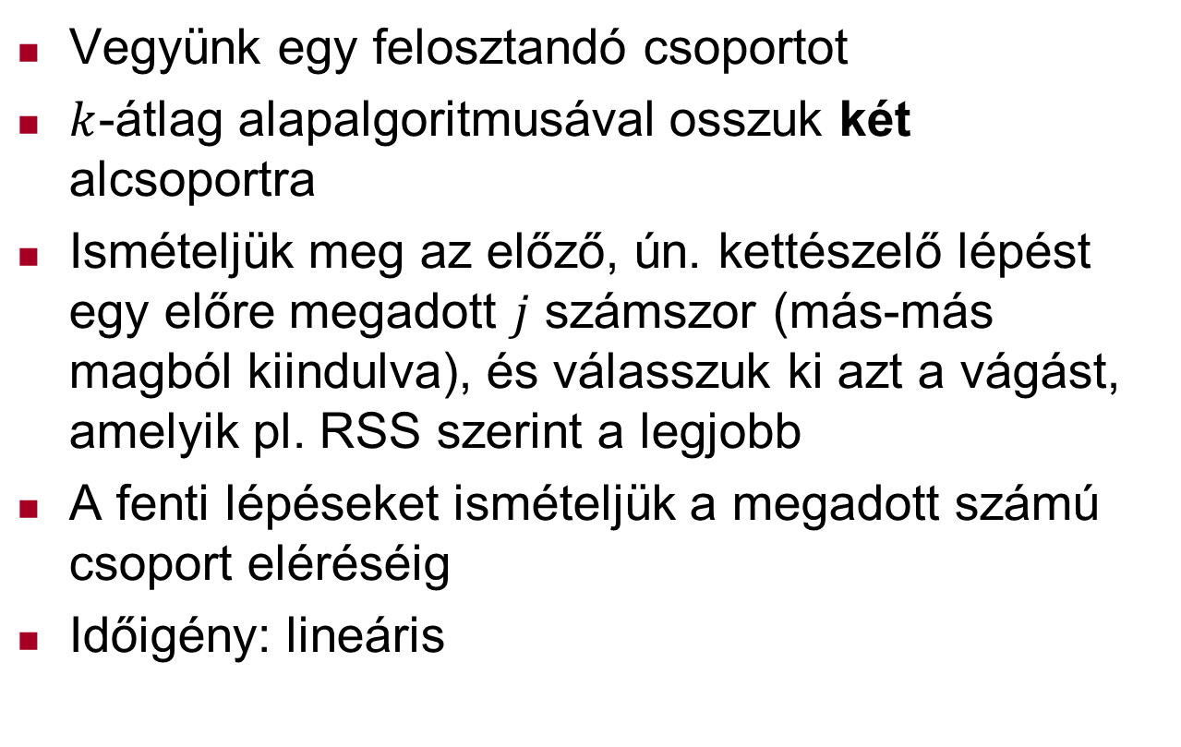
Kettészelő k-átlag
Vegyünk egy felosztandó csoportot
$k$-átlag alapalgoritmusával osszuk két alcsoportra
Ismételjük meg az előző, ún. kettészelő lépést egy előre megadott $j$ számszor (más-más magból kiindulva), és válasszuk ki azt a vágást, amelyik pl. RSS szerint a legjobb
A fenti lépéseket ismételjük a megadott számú csoport eléréséig
Időigény: lineáris

Slide 51
Hibrid hierarchikus és particionáló
Hierarchikus módszerrel valamilyen csoportszámig eljutunk
Utána finomítás particionáló (pl. k-átlag) módszerrel

Slide 52
Kiértékelés

Slide 53
k nincs megadva előre
Legyen adva egy csoportosítás, definiáljuk a Haszon egy objektumra a centroidjától való távolságként
Legyen a Teljes haszon az egyes haszon értékek összege

Slide 54
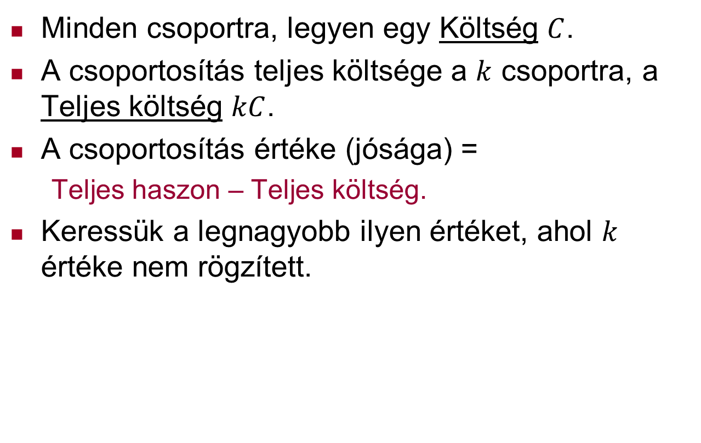
Büntessük a nagy csoportszámot
Minden csoportra, legyen egy Költség $C$.
A csoportosítás teljes költsége a $k$ csoportra, a Teljes költség $kC$.
A csoportosítás értéke (jósága) =
Teljes haszon – Teljes költség.
Keressük a legnagyobb ilyen értéket, ahol $k$ értéke nem rögzített.

Slide 55

Belső és külső mértékek
Belső: Nem használnak fel külső tudást a jósági függvényhez
csoporton belüli közelség
csoportok közötti távolság
Külső mértékek: pl. osztálycímkék segítségével
mennyire tudja az osztályozást reprodukálni

Slide 56
Tisztaság (purity)
Azt vizsgálja, hogy a csoportok mennyire homogének
Ha egyesével vannak az objektumok, akkor is maximális lesz ☹

Slide 57

Entrópia
Minél kisebb az entrópia, annál jobb
Teljes entrópia: csoportmérettel súlyozott csoportentrópiák átlaga

Slide 58
IR-mértékek
TP: két azonos kategóriájú objektum egy csoportban
FN: két azonos kategóriájú objektum külön csoportban
FP: két különböző kategóriájú objektum egy csoportban
Ekkor accuracy-t és F-mértéket néznek

Slide 59
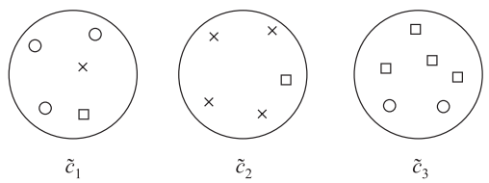

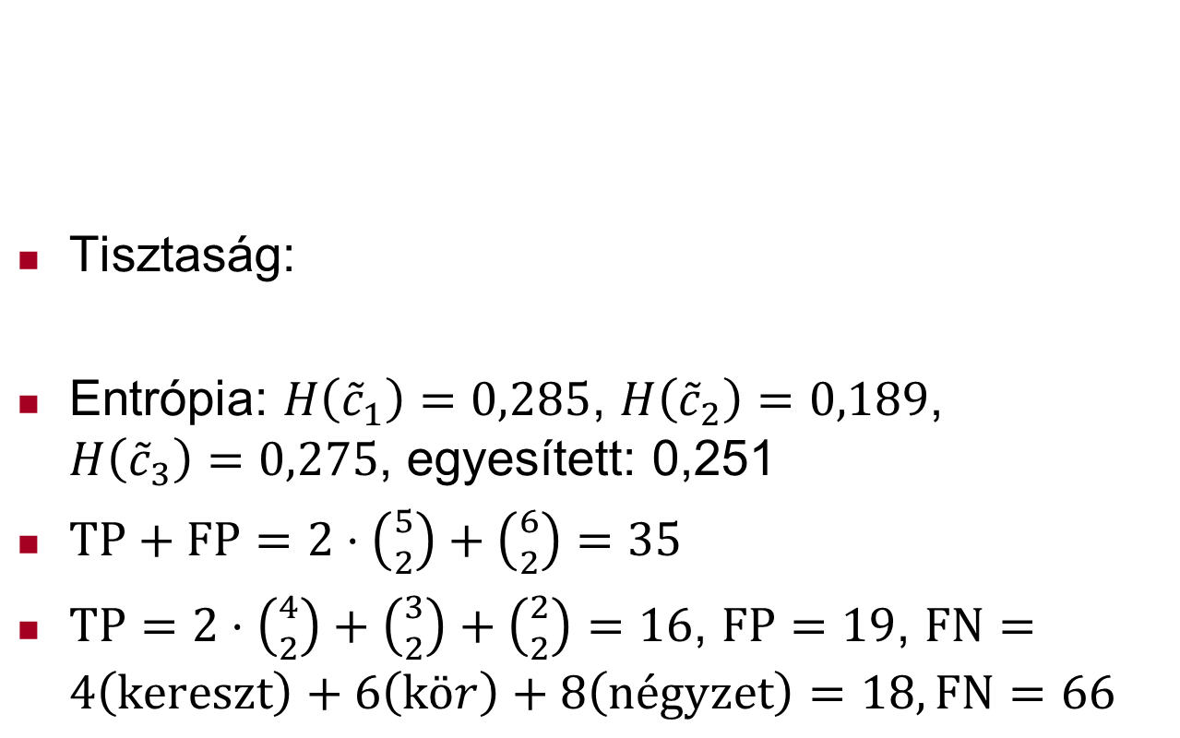
Példa
Tisztaság:
Entrópia: $H\left({\tilde{c}}_{1}\right)=0,285$, $H\left({\tilde{c}}_{2}\right)=0,189$, $H\left({\tilde{c}}_{3}\right)=0,275$, egyesített: 0,251
$\text{TP}+\text{FP}=2⋅\left({5 \atop 2}\right)+\left({6 \atop 2}\right)=35$
$\text{TP}=2⋅\left({4 \atop 2}\right)+\left({3 \atop 2}\right)+\left({2 \atop 2}\right)=16$, $\text{FP}=19$, $\text{F}\text{N}=4\left(\text{kereszt}\right)+6\left(\text{k}ör\right)+8\left(\text{n}\text{é}\text{gyzet}\right)=18, FN=66$

Slide 60
Egyéb kérdések

Slide 61
Klaszterek neve: címkézés
Miután az algoritmus megtalálja a csoportokat, hogyan tálaljuk azokat a felhasználók felé
Jó, rövid címkékre van szükség
Pl. jaguar példában, ezek lehetnek az „Állat”, „Autó”, stb.
Taxonómiák esetén (Yahoo), navigációs segítség kell
Gyakran kézzel csinálják, a csoportosítás/osztályozás után

Slide 62
Hogyan címkézzünk
Tipikus dokumentumok címével
A címek könnyen áttekinthetőek
A szerzők is ilyen céllal hozzák őket létre!
De csak néhányat lehet megmutatni, amelyek nem biztos, hogy az egész klasztert leírják
Tipikus terminusokkal
Nagyobb eséllyel jellemzik jól a csoportokat
Megkülönböztető terminusok használata
Differenciális címkézés
Nehezebb áttekinteni

Slide 63
Címkézés
Gyakori heurisztika – a centroid 5-10 leggyakoribb szavával.
stop-szavak elhagyása, szótövezés.
Differenciális címkézés gyakori szavakkal
“Computer”-ekről szóló gyűjteményben minden centroid nagy súllyal tartalmazza a computer szót.
Centroidok diszkrimináns analízise.

